Slide 1
BISERICA,ARCA TIMPULUI
Profesor :Moraru Mirela Elena
Scoala Gimnaziala nr 40 Aurel Vlaicu”. Constanta

Slide 2
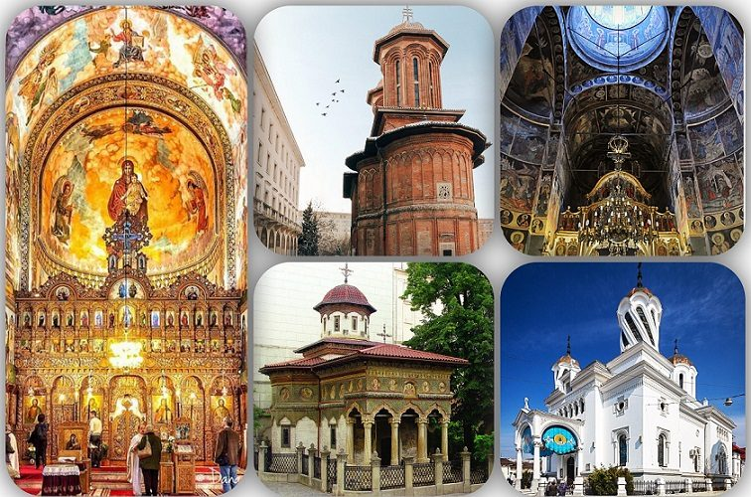
Biserica a fost întotdeauna mai mult decât un simplu loc de închinare; ea a fost o instituție centrală în evoluția umanității, un custode al tradițiilor, valorilor și credințelor. Prin istorie, biserica a servit nu doar ca un sanctuar spiritual, ci și ca un punct focal al comunității, un catalizator pentru schimbare socială și un gardian al identității culturale.

Slide 3
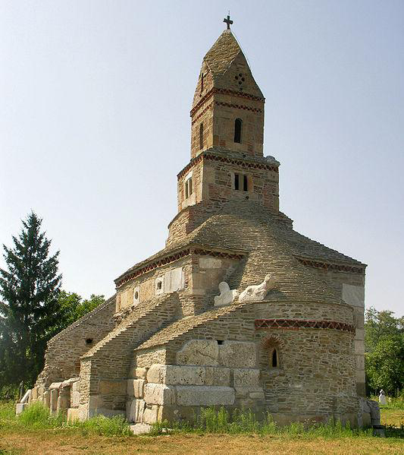
Propun să explorăm biserica ca "Arca Timpului" - un loc în care trecutul, prezentul și viitorul se intersectează și interacționează într-un mod complex și profund.
De-a lungul secolelor, biserica a fost principala instituție responsabilă pentru păstrarea și transmiterea tradițiilor spirituale și culturale. Prin liturghii, predici, biserica a consolidat identitatea comunității și a asigurat continuitatea valorilor fundamentale.
Biserica Ortodoxă Densuș, din Țara Hațegului, Hunedoara, unică în peisajul românesc, este considerată cel mai vechi lăcaș din piatră în care se mai țin slujbe și astăzi. Despre originea acestei construcții atipice au fost avansate mai multe ipoteze: pe placa de la intrare se vorbește despre o zidire din secolul al XIII-lea.

Slide 4
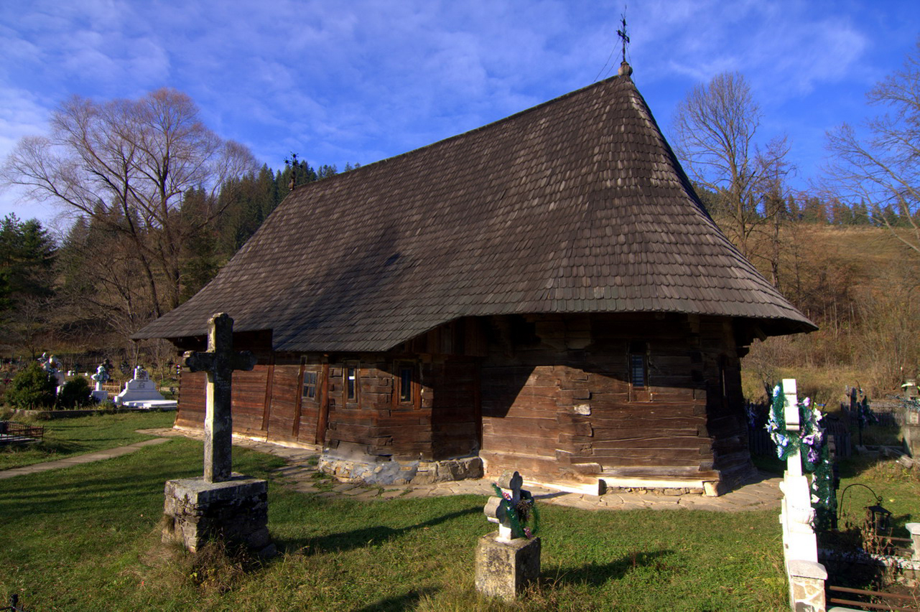
Biserica a fost adesea o sursă de inspirație pentru inovație culturală și artistică. De la arhitectura grandioasă a catedralelor medievale până la capodoperele muzicale ale lui Bach sau Michelangelo, influența bisericii asupra artei și culturii este profundă și durabilă. De asemenea, biserica a jucat un rol crucial în dezvoltarea educației, stabilind școli și universități și promovând alfabetizarea și învățământul.
Biserica veche de la Putna este considerată cea mai veche construcție religioasă din lemn din România și din Europa

Slide 5
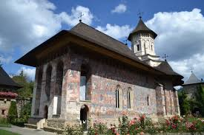
În vremuri de necaz și incertitudine, biserica a oferit adesea confort spiritual și îndrumare morală. Preoții și liderii religioși au fost adesea stâlpii de sprijin ai comunităților lor, oferind încurajare și speranță în fața provocărilor vieții
. Biserica este un loc în care trecutul, prezentul și viitorul se întâlnesc și se contopesc într-un mod unic.
Manastirea Moldovita

Slide 6
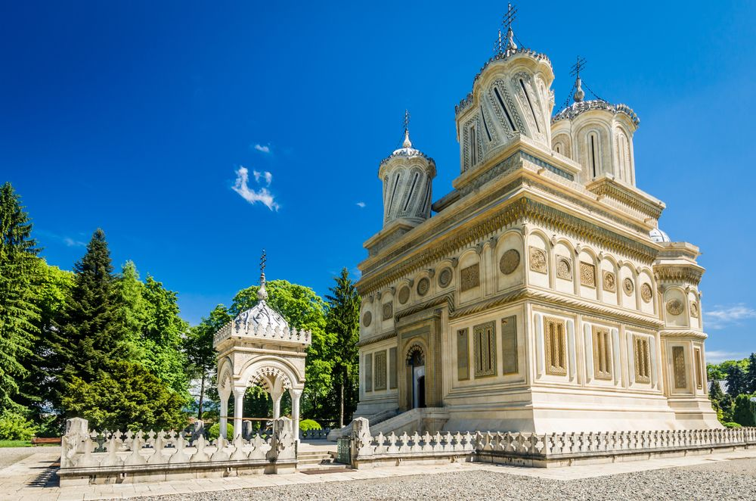
Prin tradiții, biserica conectează oamenii cu moștenirea lor culturală și spirituală, oferind o punte către generațiile anterioare și către cele viitoare.
În același timp, biserica este și un refugiu în prezent, un sanctuar în care oamenii se pot retrage pentru a reflecta, a se închina și a căuta îndrumare spirituală într-o lume agitată și în schimbare constantă.

Slide 7
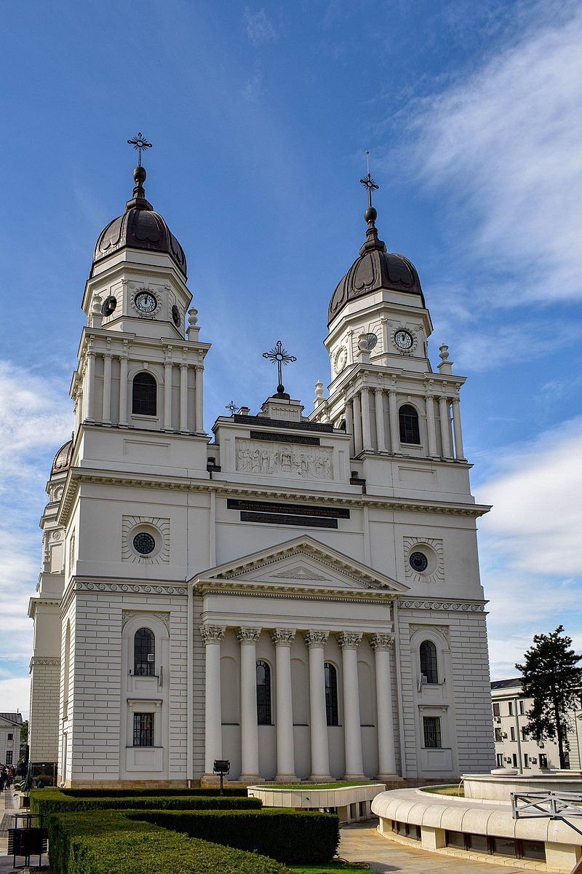
De asemenea, biserica este un loc în care speranța pentru viitor este alimentată și încurajată. Prin mesajul său de iubire, milă și speranță, biserica îi încurajează pe oameni să privească spre viitor cu încredere și determinare.

Slide 8
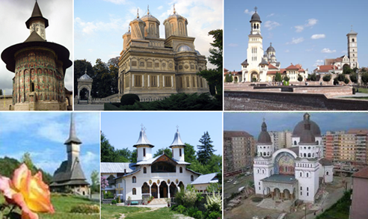
Biserica este mult mai mult decât un simplu lăcaș de închinare; ea este o "Arca Timpului" în care tradițiile, valorile și aspirațiile umanității sunt păstrate și perpetuate. De-a lungul istoriei, biserica a fost un pilon al stabilității și al schimbării, un far de lumină în întuneric și o sursă de inspirație pentru milioane de oameni din întreaga lume. Astfel, înțelegerea profundă a rolului și semnificației bisericii în evoluția umanității este esențială pentru aprecierea deplină a moștenirii noastre culturale și spirituale.

Slide 9
BIBLIOGRAFIE:
Ioniță, Viorel; Benga, Daniel. Chifăr Nicolae. De la anul 1054 până în prezent. Vol. 2. Partea 2: Situația generală a Bisericilor Ortodoxe din secolul al XI-lea până astăzi. București, Editura Basilica, volumiu 2, partea 2, 2023, 1048 p. ISBN978-606-29-0497-5
Păcurariu, Pr. Prof. Dr. Mircea, Istoria Bisericii Ortodoxe Române, Editura Episcopiei Dunării de Jos, Galaţi, 1996
Popescu, Pr. Prof. Dr. Dumitru, Hristos, Societate, Biserică, Editura Institutului Biblic si de Misiune al Bisericii Ortodoxe Române, Bucuresti, 1998

